Slide 1
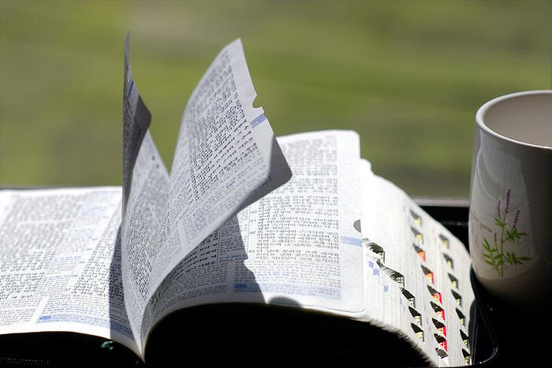
교독문
14번
(시편 24편)

Slide 2
교독문 14번 – 시편 24편
땅과 거기에 충만한 것과
세계와 그 가운데에 사는 자들은
다 여호와의 것이로다
여호와께서 그 터를
바다 위에 세우심이여
강들 위에 건설하셨도다

Slide 3
교독문 14번 – 시편 24편
여호와의 산에 오를 자가 누구며
그의 거룩한 곳에 설 자가 누구인가
곧 손이 깨끗하며 마음이 청결하며
뜻을 허탄한 데에 두지 아니하며
거짓 맹세하지 아니하는 자로다

Slide 4
교독문 14번 – 시편 24편
그는 여호와께 복을 받고
구원의 하나님께 의를 얻으리니
이는 여호와를 찾는 족속이요
야곱의 하나님의 얼굴을
구하는 자로다

Slide 5
교독문 14번 – 시편 24편
문들아 너희 머리를 들지어다
영원한 문들아 들릴지어다
영광의 왕이 들어가시리로다
영광의 왕이 누구시냐
강하고 능한 여호와시요
전쟁에 능한 여호와시로다

Slide 6
교독문 14번 – 시편 24편
문들아 너희 머리를 들지어다
영원한 문들아 들릴지어다
영광의 왕이 들어가시리로다
영광의 왕이 누구시냐
만군의 여호와께서 곧
영광의 왕이시로다
<아 멘>

